Slide 1
信息安全数学基础
陈秀波
18500733654

Slide 2
第一章 整数的可除性
1.1 整数的概念 欧几里德除法
1.2 整数的表示
1.3 最大公因数与广义欧几里德除法
1.4 整除的进一步性质及最小公倍数
1.5 整数分解
1.6 素数的算术基本定理
1.7 素数定理

Slide 3
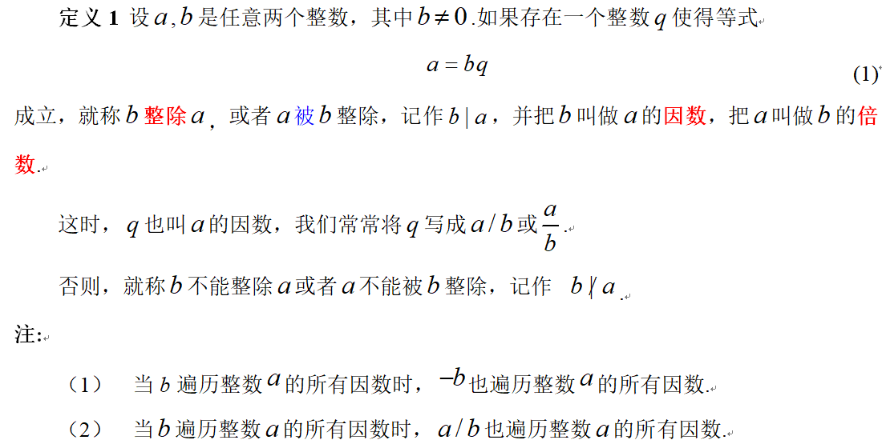
1.1.1 整数的概念

Slide 4
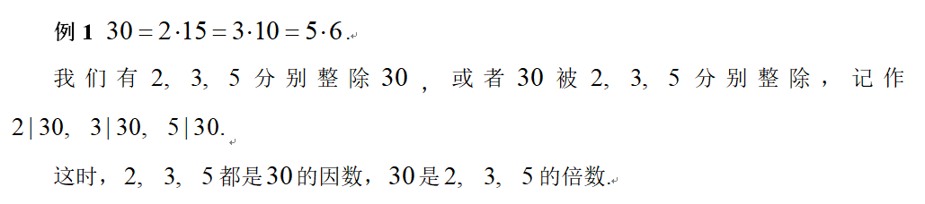
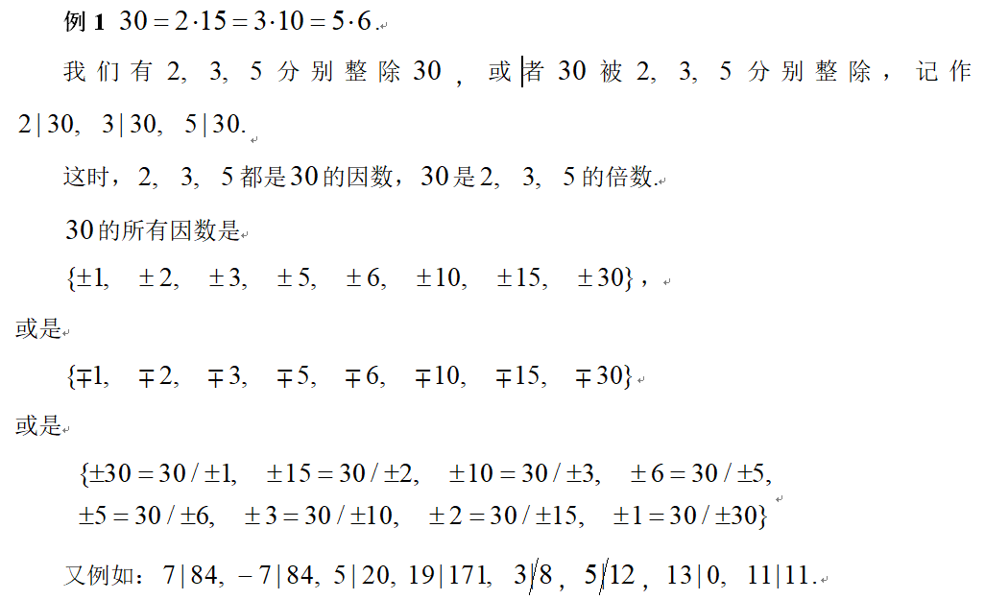
1.1.1 整数的概念

Slide 5
1.1.1 整数的概念
0是任何非零整数的倍数.
1是任何整数的因数.
任何非零整数a是其自身的倍数，也是其自身的因数.

Slide 6
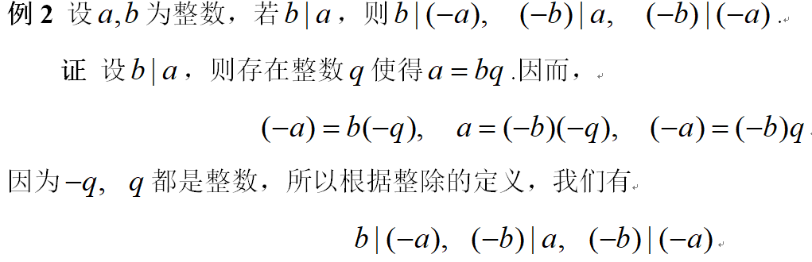
1.1.1 整数的概念

Slide 7
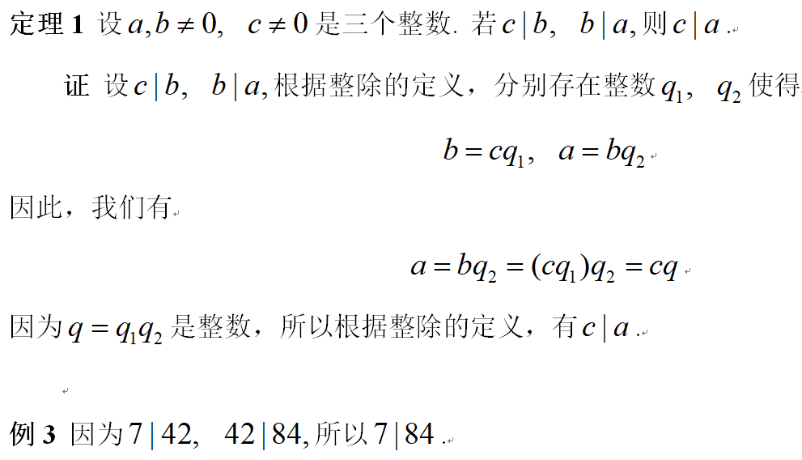
1.1.1 整数的概念 传递性
整除具有传递性

Slide 8
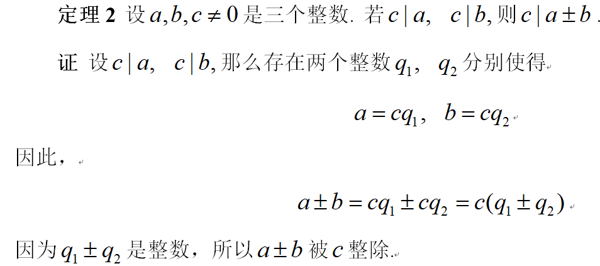
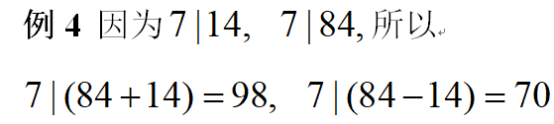
1.1.1 整数的概念
在加法与减法运算中，整除的性质是保持的

Slide 9
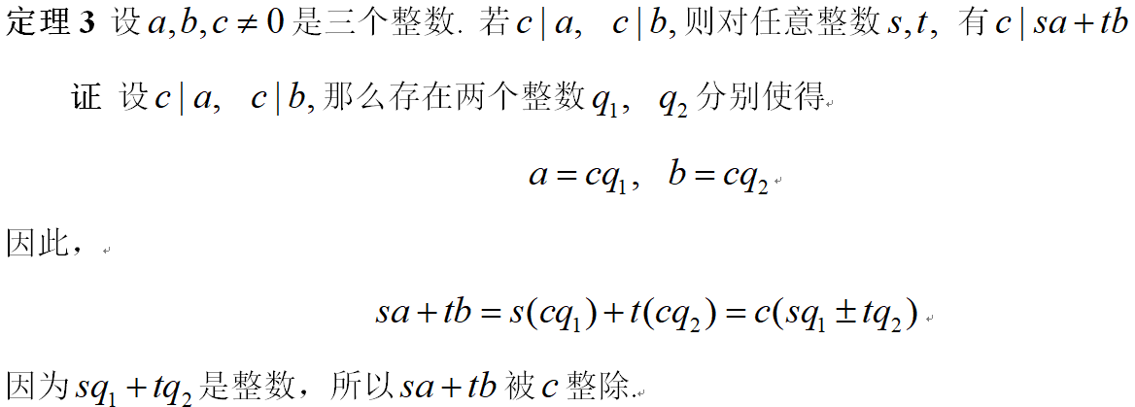
1.1.1 整数的概念
在整数的线性组合中，整除的性质是保持的

Slide 10
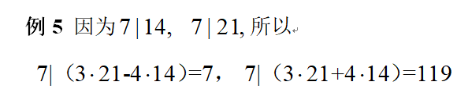
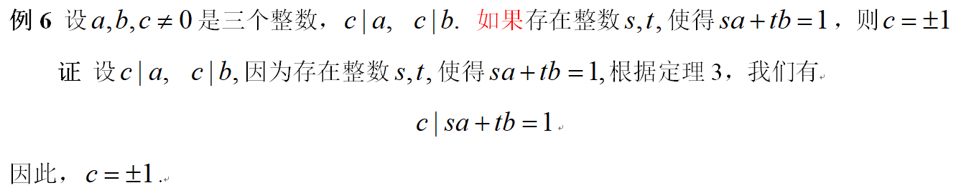
1.1.1 整数的概念

Slide 11
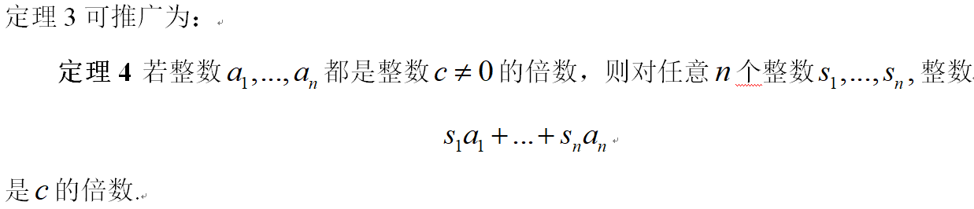
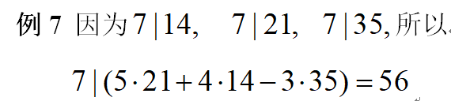
1.1.1 整数的概念
多个整数的线性，整除的性质是保持的

Slide 12
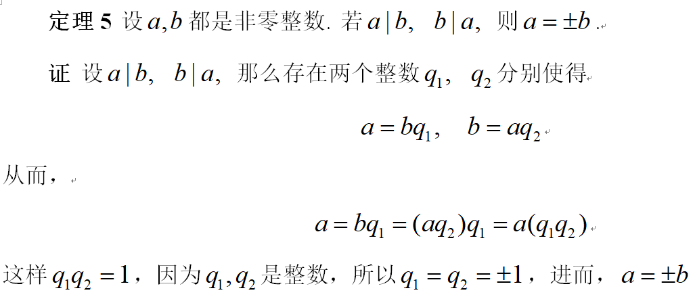
1.1.1 整数的概念

Slide 13
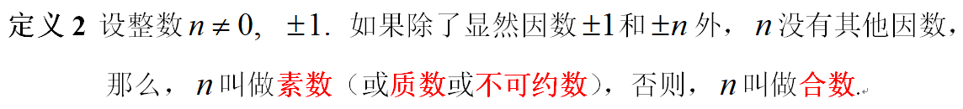
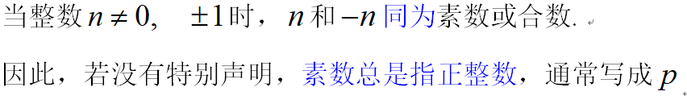
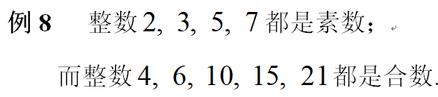
1.1.1 整数的概念

Slide 14
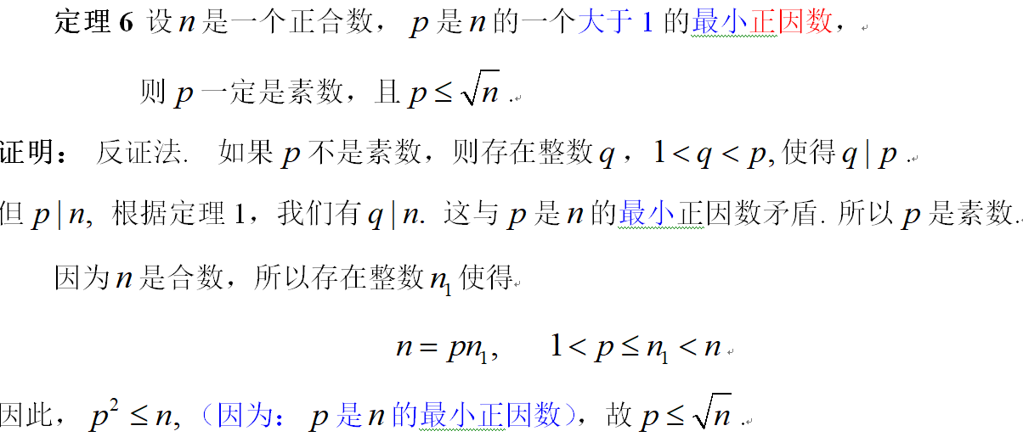
1.1.2 平凡除法 （Eratosthenes筛法）
下面我们要证明每个合数必有素因子
素数是乘法的最小单元，并且整数可以表示成素数的乘积。

Slide 15
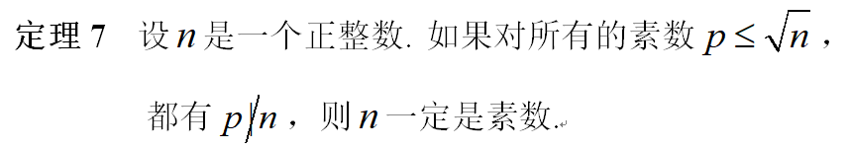
1.1.2 平凡除法 （Eratosthenes筛法）
整数为素数的判别法则

Slide 16
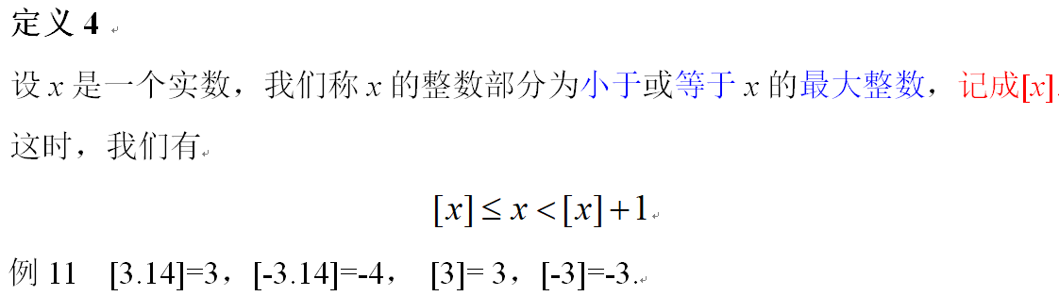
1.1.2 平凡除法 （Eratosthenes筛法）

Slide 17
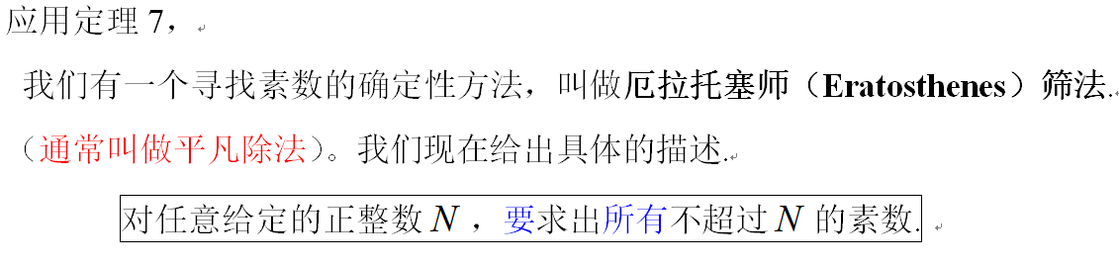
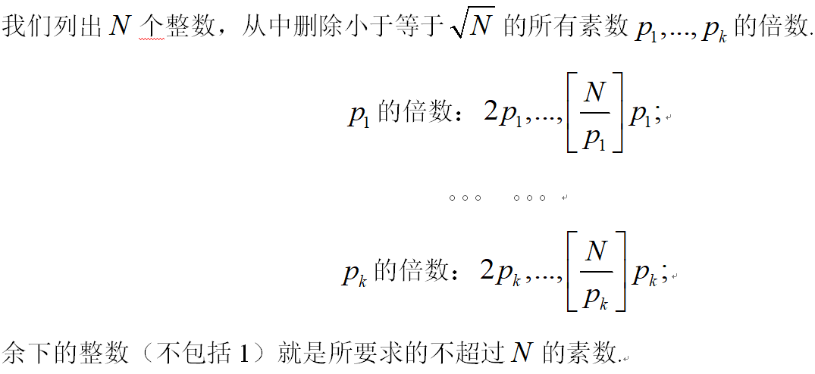
1.1.2 平凡除法 （Eratosthenes筛法）

Slide 18
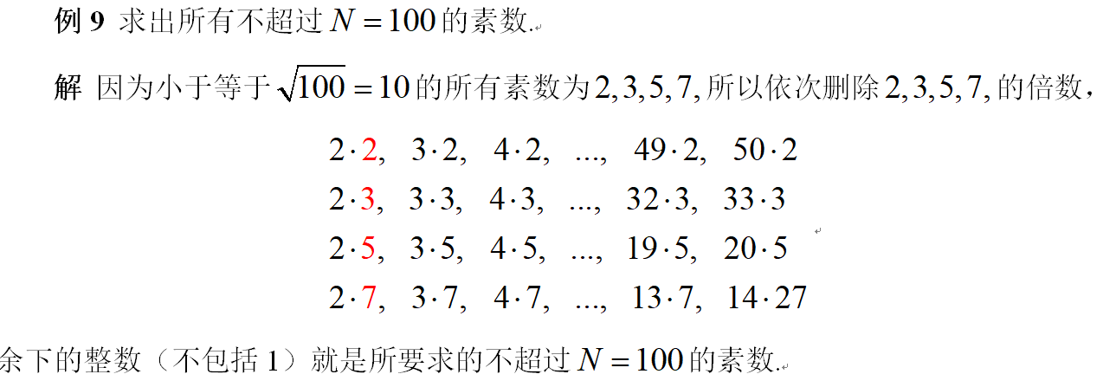

1.1.2 平凡除法 （Eratosthenes筛法）

Slide 19
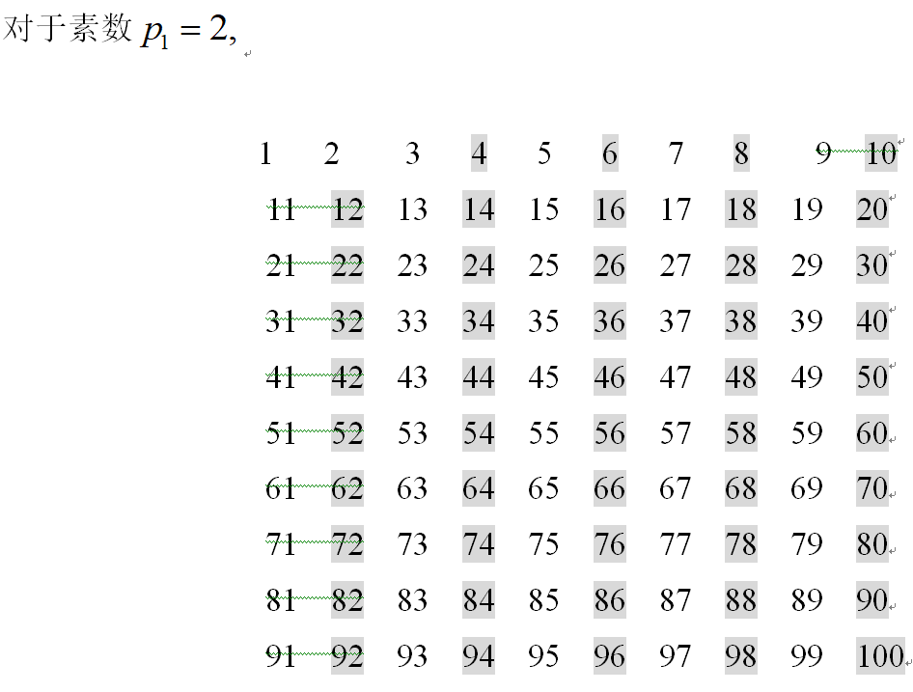
1.1.2 平凡除法 （Eratosthenes筛法）

Slide 20
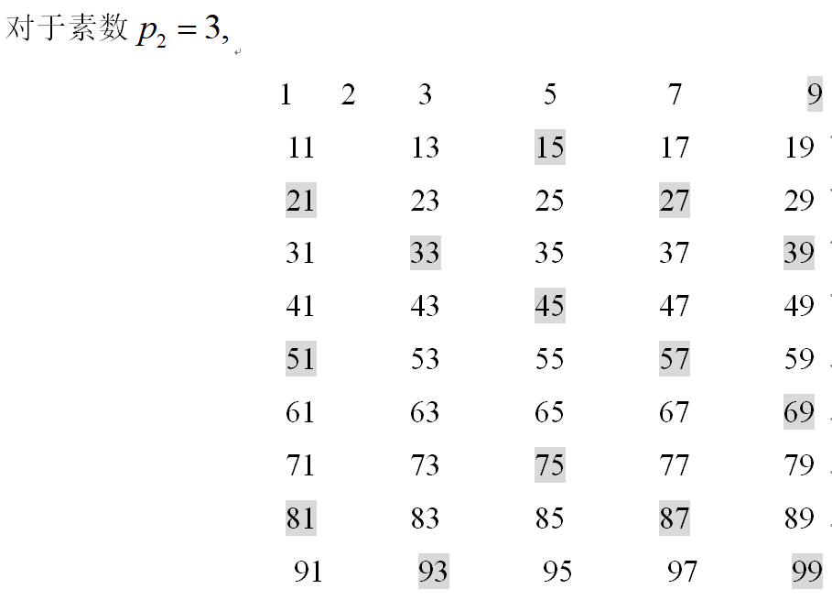
1.1.2 平凡除法 （Eratosthenes筛法）

Slide 21
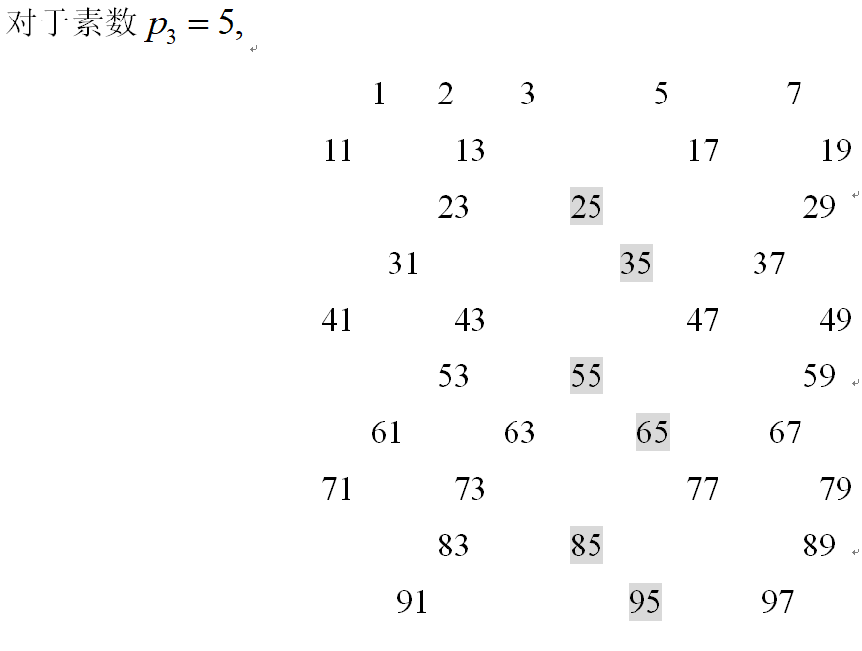
1.1.2 平凡除法 （Eratosthenes筛法）

Slide 22
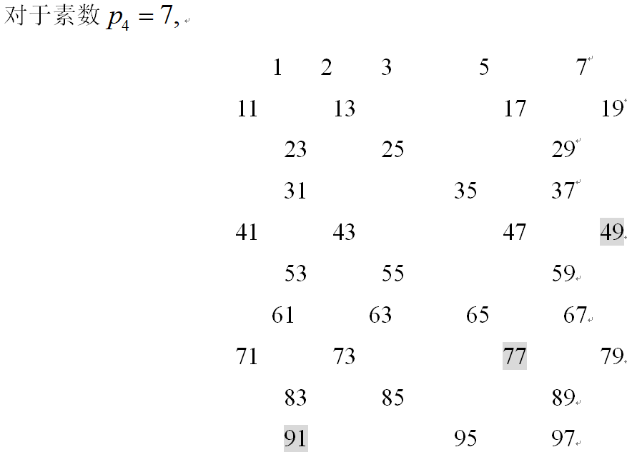
1.1.2 平凡除法 （Eratosthenes筛法）

Slide 23
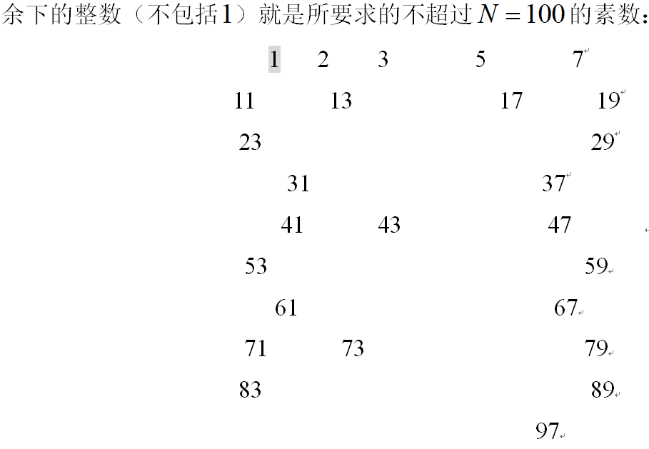
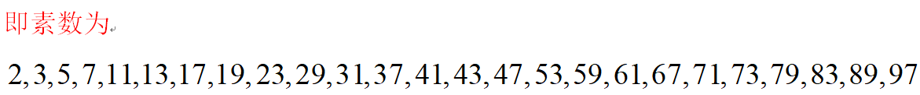

Slide 24
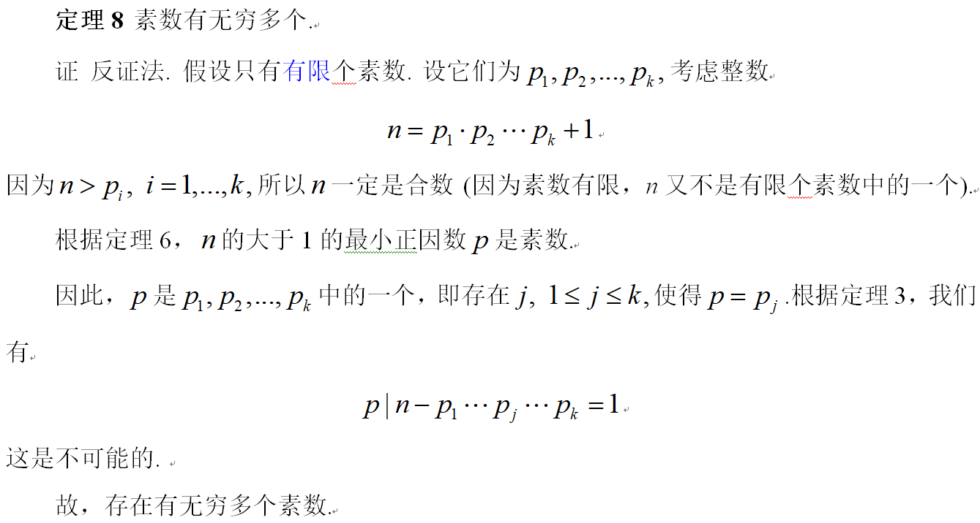
1.1.2 平凡除法 （Eratosthenes筛法）

Slide 25
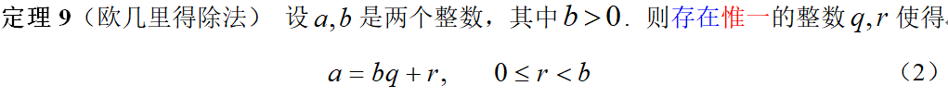
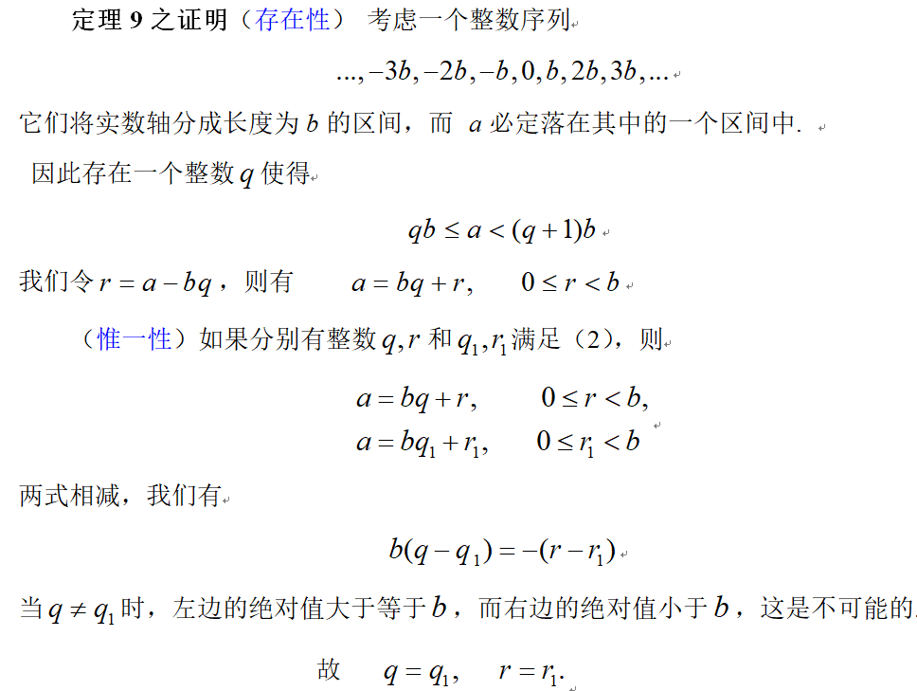
1.1.3 欧几里得（Euclid）除法或带余数除法

Slide 26
1.1.3 欧几里得（Euclid）除法或带余数除法

Slide 27
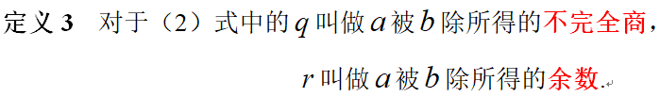
1.1.3 欧几里得（Euclid）除法或带余数除法

Slide 28
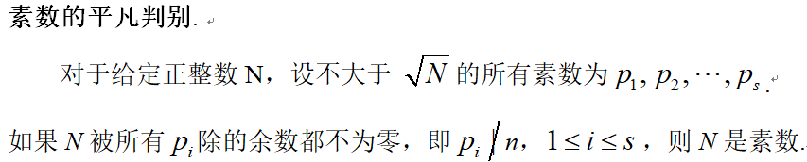
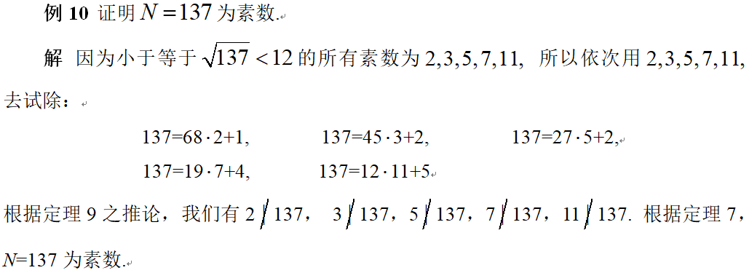
1.1.4 素数的平凡判别

Slide 29
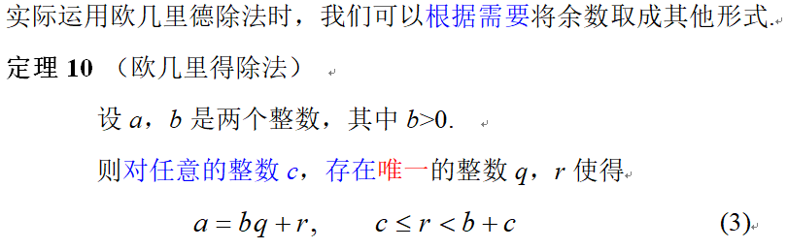
1.1.5 欧几里得除法

Slide 30
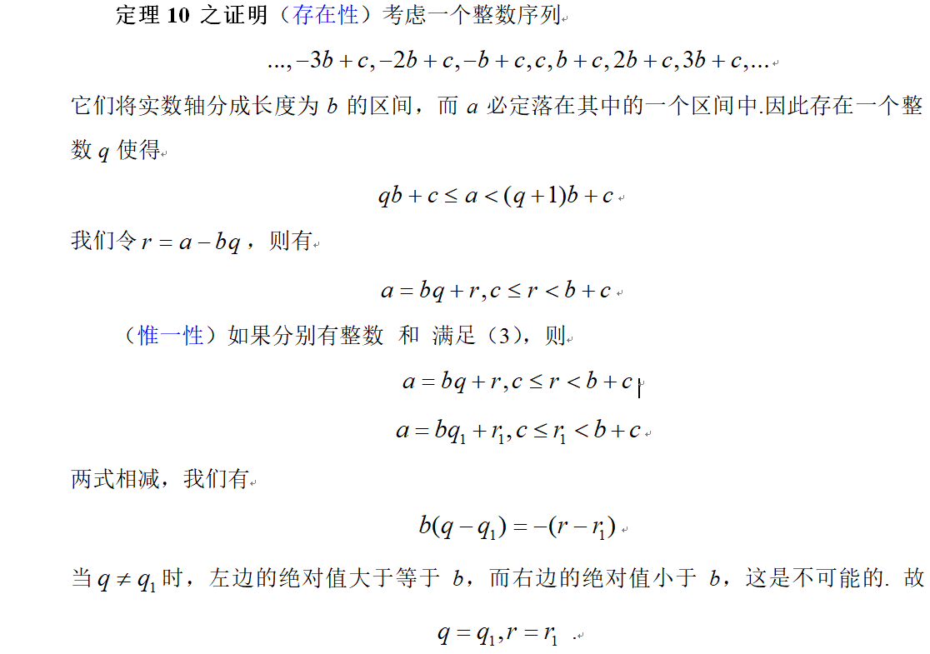
1.1.5 欧几里得除法

Slide 31
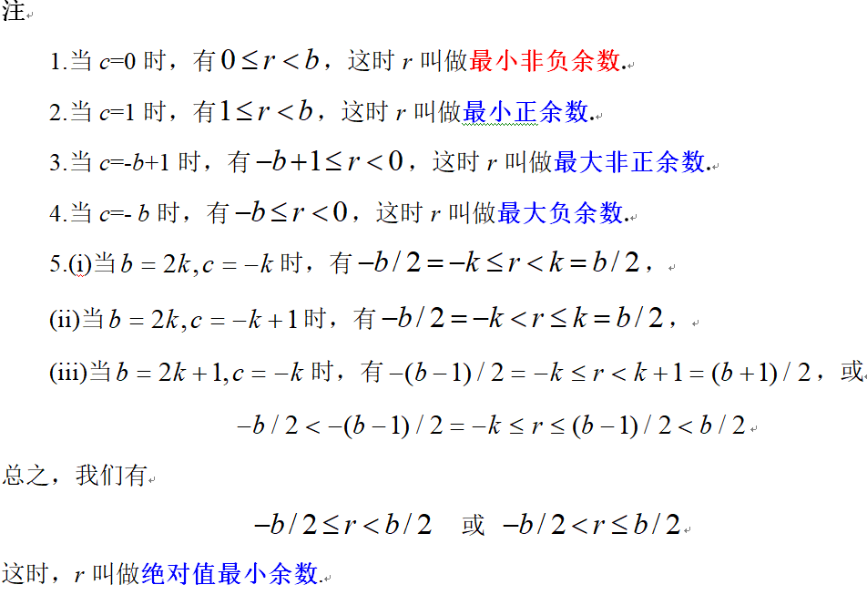
1.1.5 欧几里得除法

Slide 32

1.1.5 欧几里得除法

Slide 33
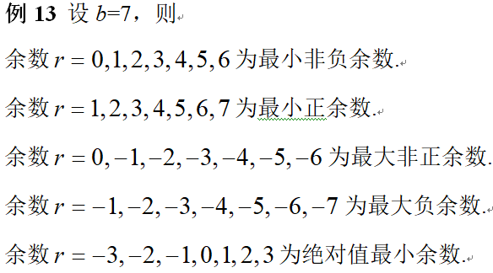
1.1.5 欧几里得除法

Slide 34
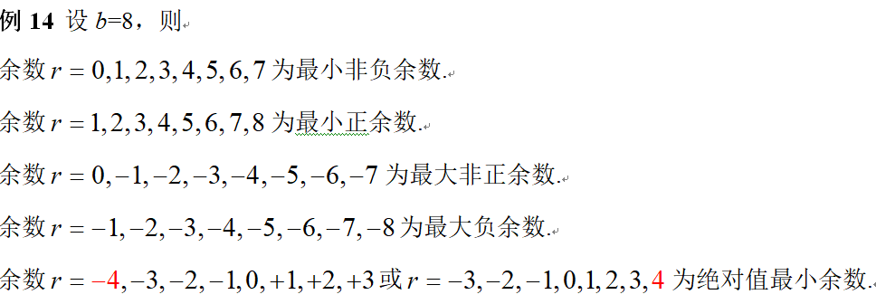
1.1.5 欧几里得除法

Slide 35
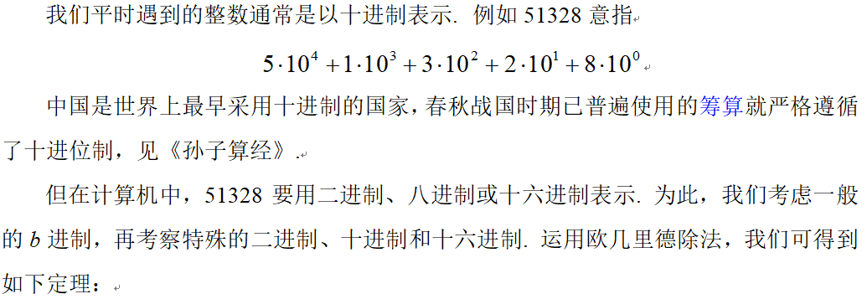
1.2 整数的表示
1.2 .1 b 进制

Slide 36
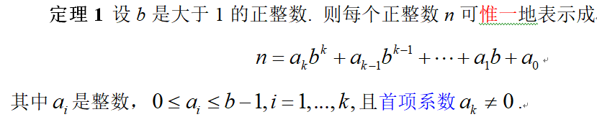
1.2 .1 b 进制

Slide 37
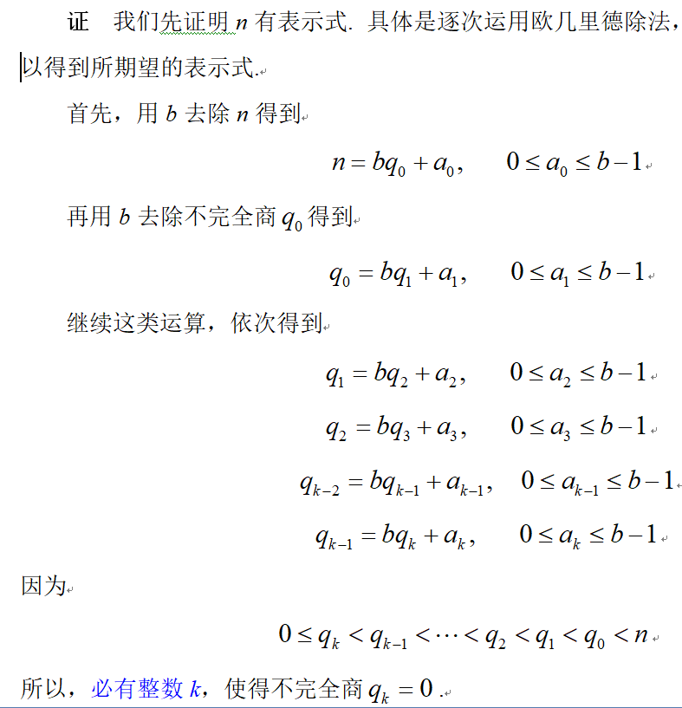
1.2 .1 b 进制

Slide 38
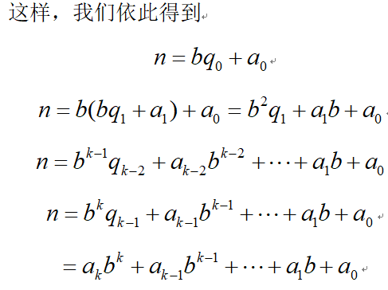
1.2 .1 b 进制

Slide 39
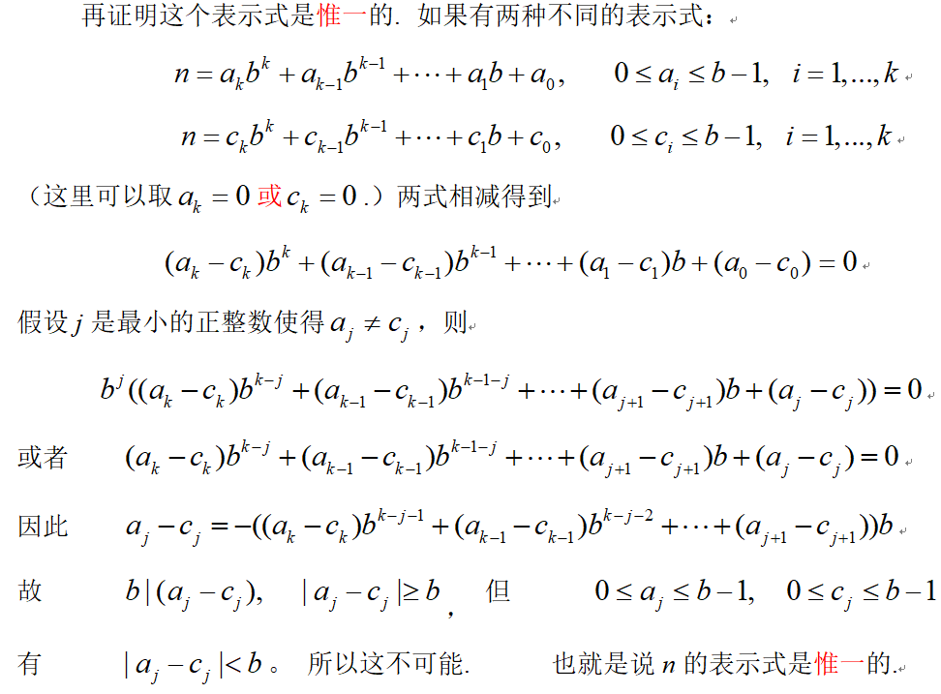
1.2 .1 b 进制

Slide 40
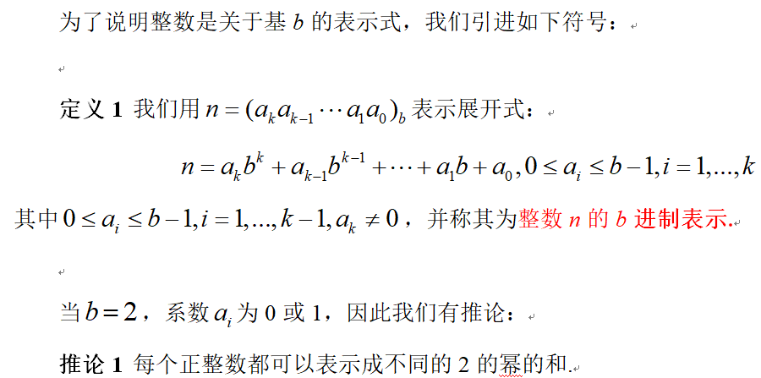
1.2 .1 b 进制

Slide 41
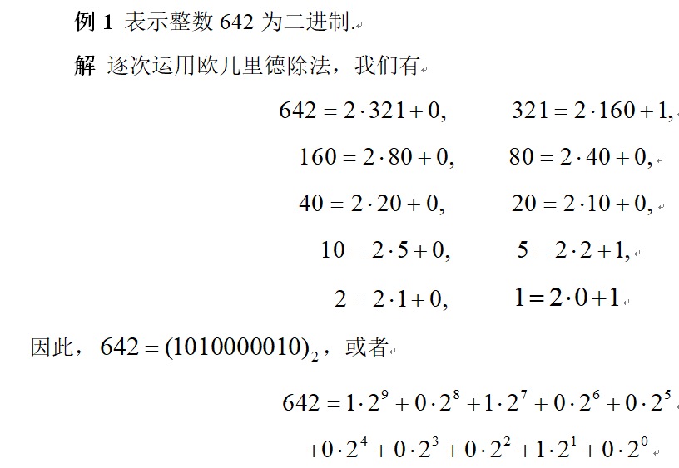
1.2 .1 b 进制

Slide 42
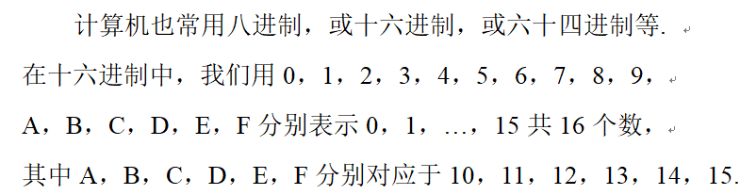
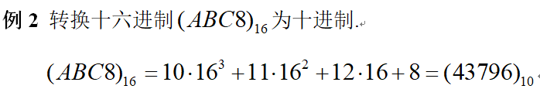
1.2 .1 b 进制

Slide 43
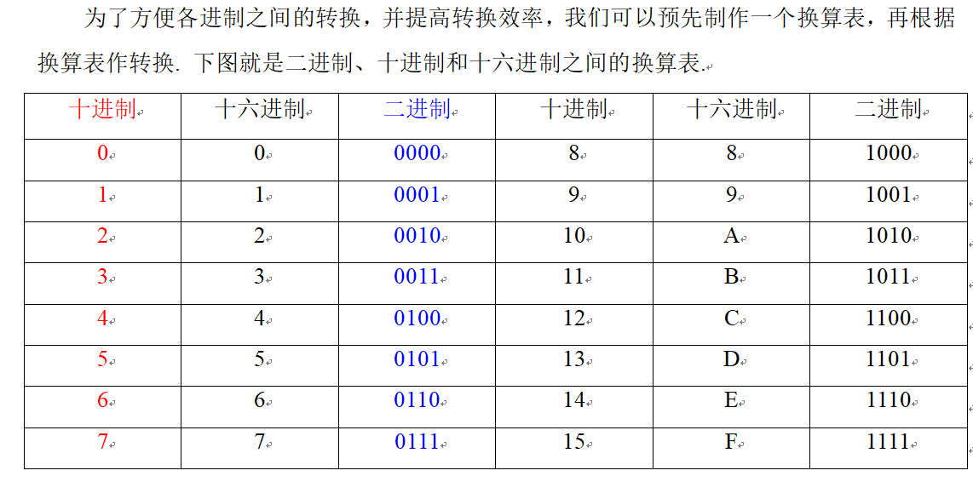
1.2 .1 b 进制

Slide 44
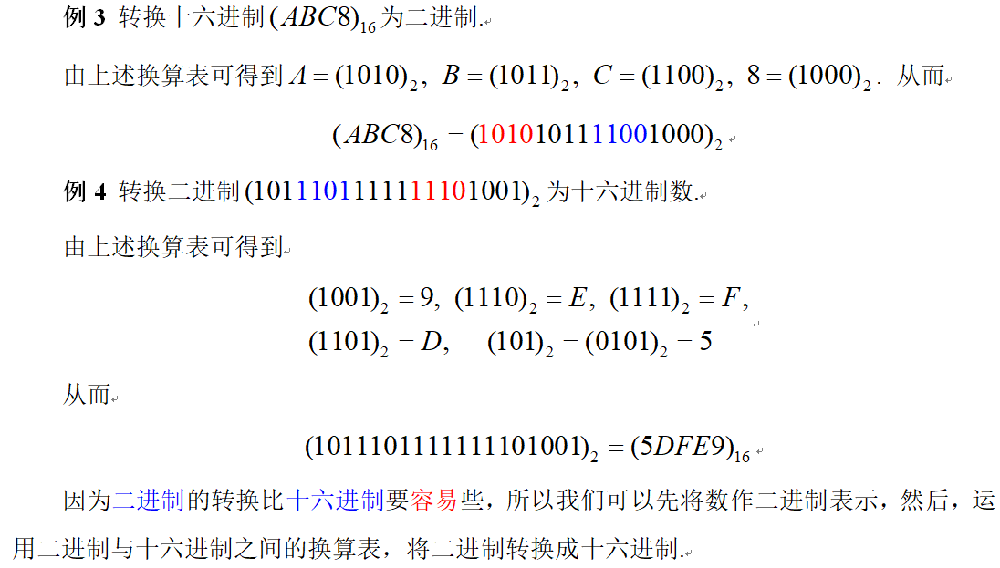
1.2 .1 b 进制

Slide 45

1.2 .1 b 进制

Slide 46


1.2 .1 b 进制

Slide 47

1.2 .1 b 进制

Slide 48


1.2 .1 b 进制

Slide 49

1.2 .1 b 进制

Slide 50



1.2 .1 b 进制

Slide 51

1.2 .1 b 进制

Slide 52


1.2 .1 b 进制

Slide 53

1.2 .1 b 进制

Slide 54


1.2 .2 计算复杂性
定义：大O 符号

Slide 55

1.2 .2 计算复杂性
定义：小o 符号

Slide 56

1.2 .2 计算复杂性

Slide 57


1.2 .2 计算复杂性

Slide 58
1.2 .2 计算复杂性

Slide 59
1.2 .2 计算复杂性

